Slide 1
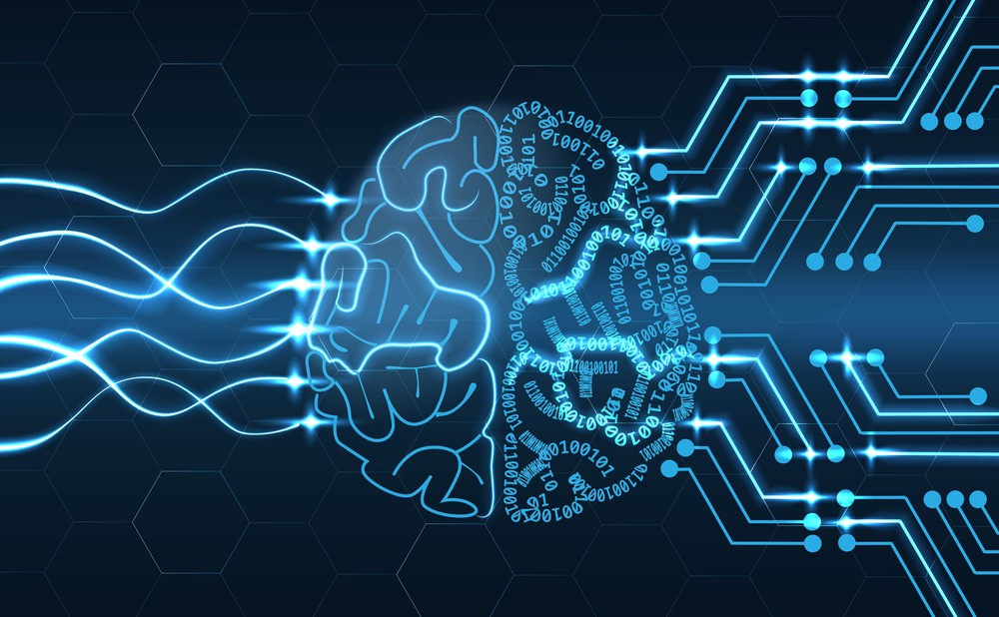

Deep Learning Interpretável
pg47212 - Gonçalo Almeida
pg47398 - Leonardo Marreiros
pg47489 - Maria Sofia Marques
pg47559 - Pedro Fernandes

Slide 2
Deep Learning Interpretável

Slide 3
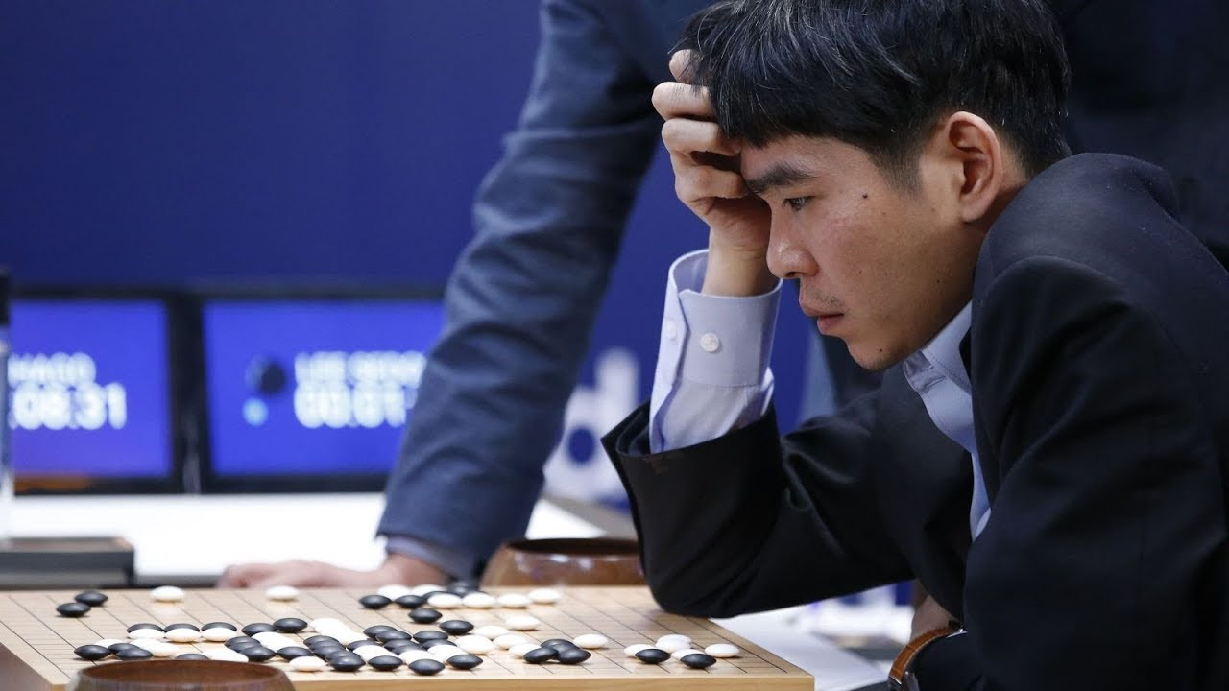
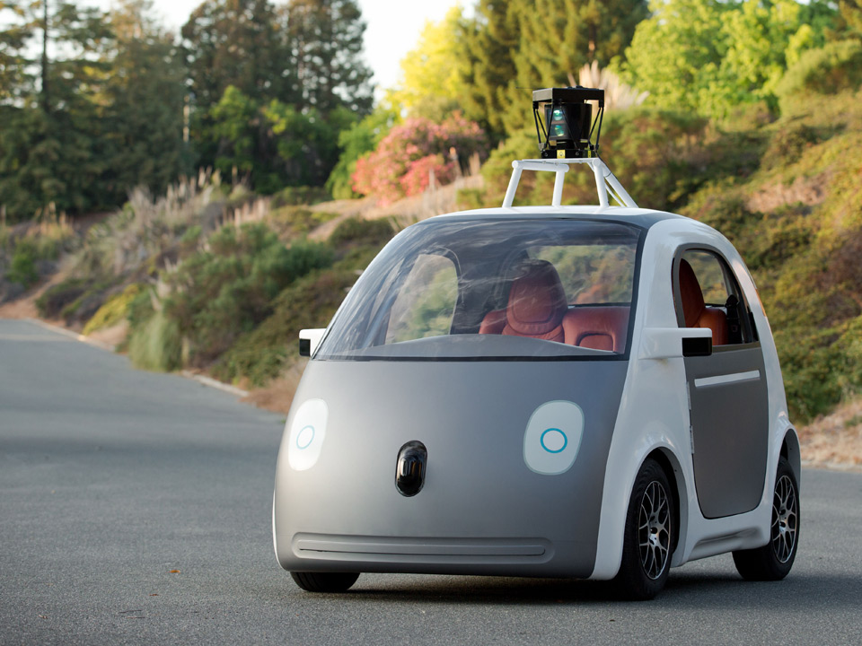
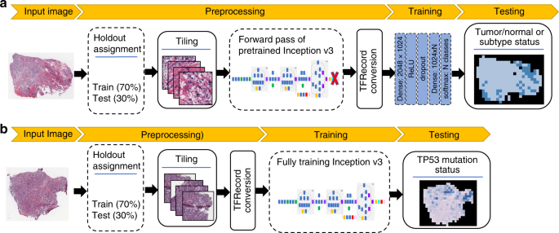
O que é Interpretabilidade?
AlphaGo vs Lee Sedol
Veículos autónomos
Diagnósticos de doenças

Slide 4
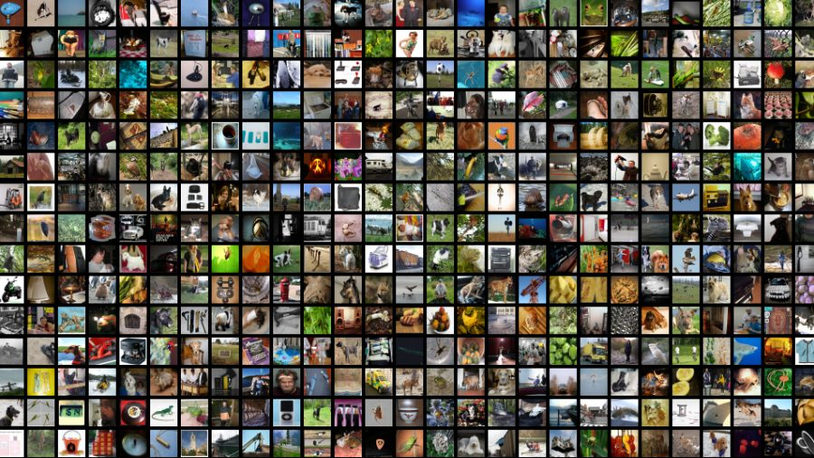
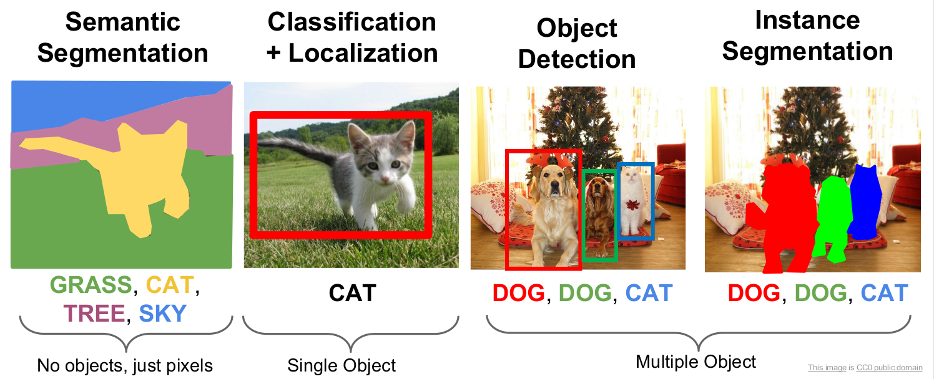
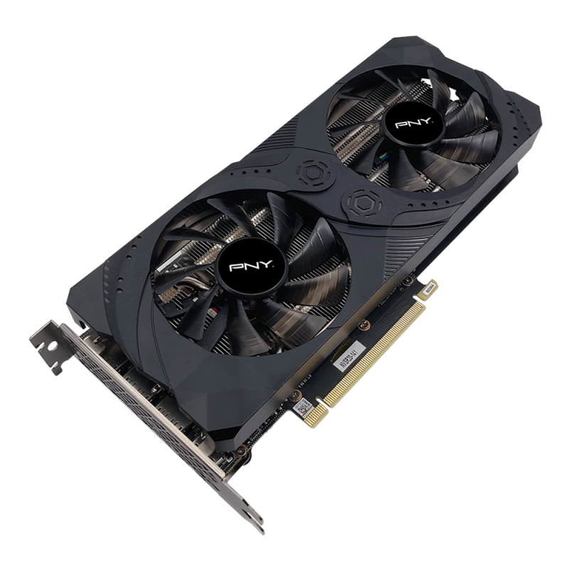

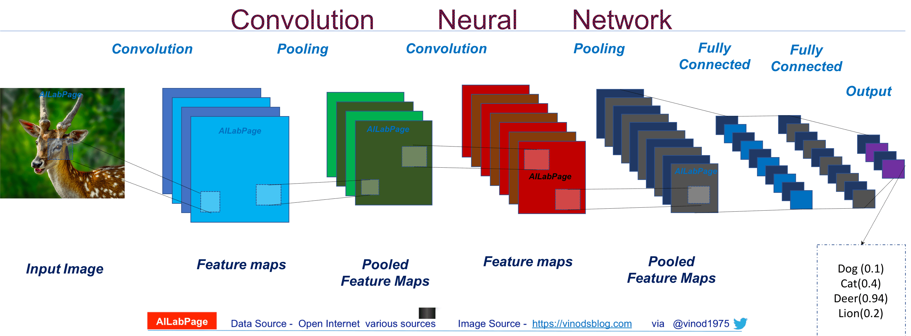
O que é Interpretabilidade?
Dataset de grande dimensão
Solução
Poder de computação
Rede neuronal profunda
Informação implícita

Slide 5
O que é Interpretabilidade?
Dataset de grande dimensão
Solução
Poder de computação
Informação Interpretável
Extrair
Rede neuronal profunda
Informação implícita

Slide 6
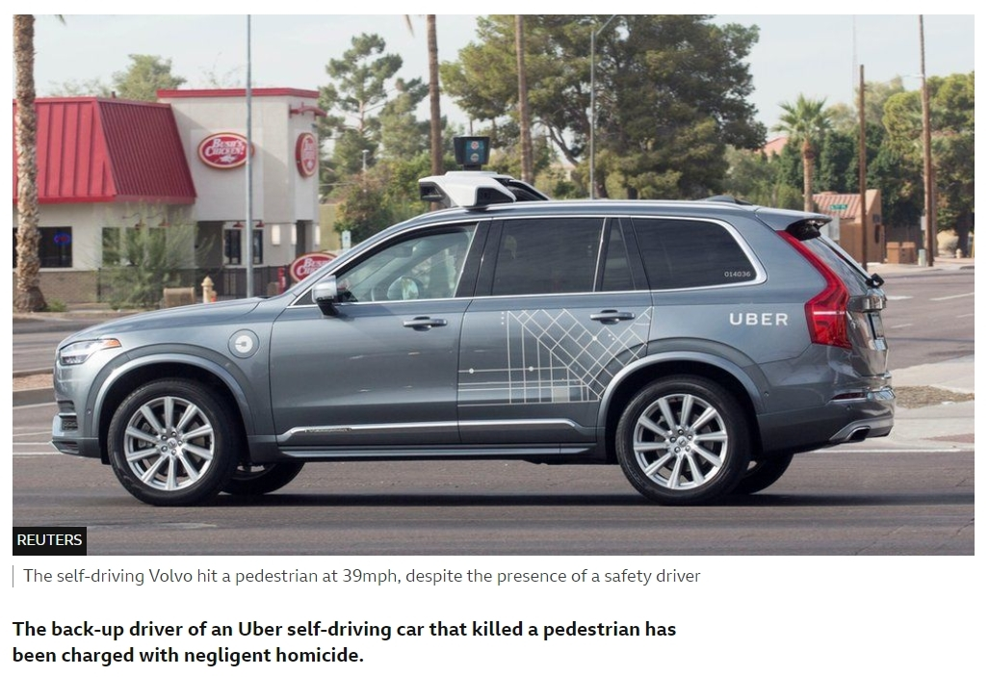
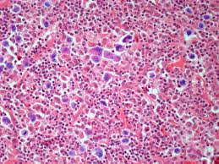
Porquê Interpretabilidade?
1. Verificar que o modelo funciona como esperado
Decisões erradas podem ser dispendiosas e perigosas
bbc.com

Slide 7
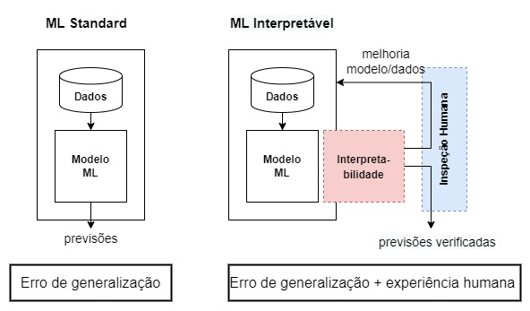
Porquê Interpretabilidade?
2. Melhorar/Depurar o classificador

Slide 8
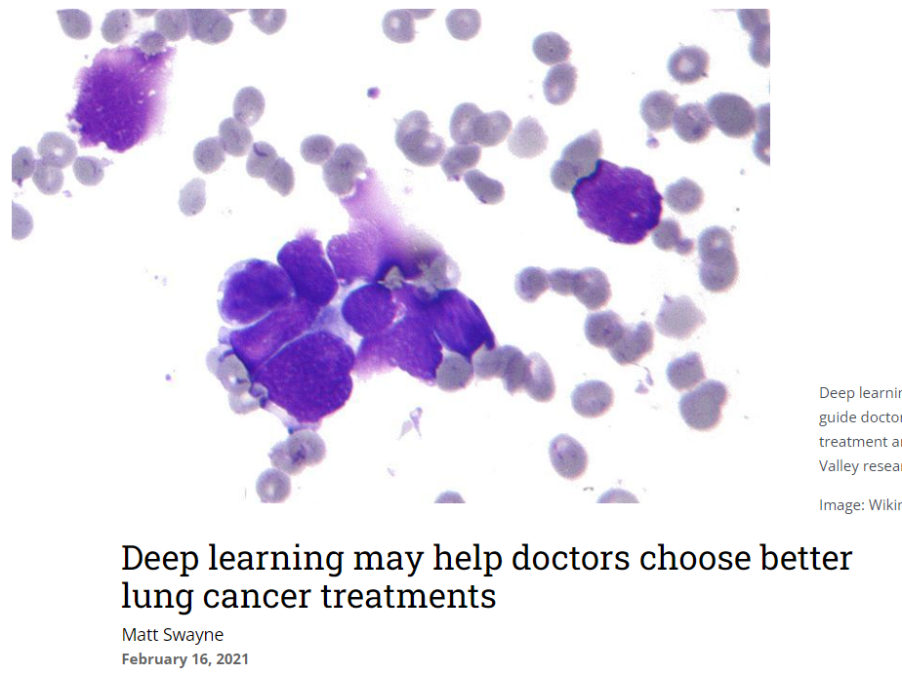
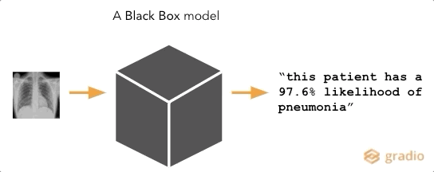
Porquê Interpretabilidade?
3. Fazer novas descobertas
greatvalley.psu.edu
Areeba Abid

Slide 9
Porquê Interpretabilidade?
Ex:
Estados Unidos - Equal Credit Opportunity Act
Europa - General Data Protection Regulation
França - Digital Republic Act
4. Direito à explicação
“Direito de receber uma explicação para o output de um algoritmo”

Slide 10
Técnicas de deep learning interpretável
Feature importance
Occlusion
Shap values
Grad-CAM

Slide 11

Feature importance
Fatores que influencia compra de um imóvel ?
Vizinhança
Localização
Tipo de imóvel
Etc

Slide 12
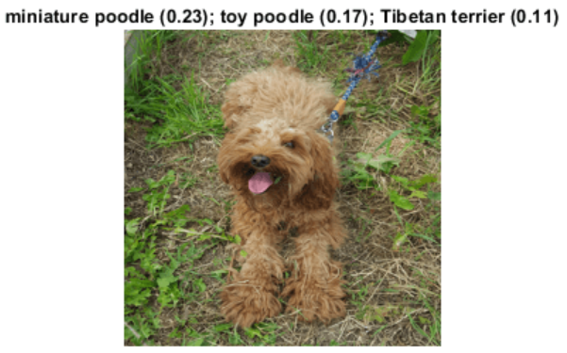
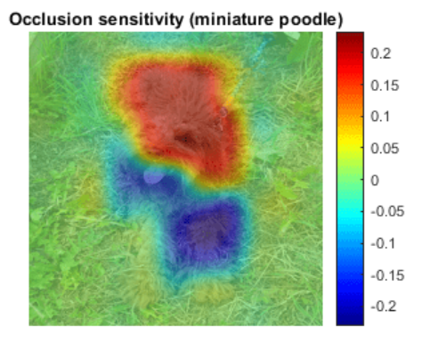
Occlusion

Slide 13

Shap values

Slide 14
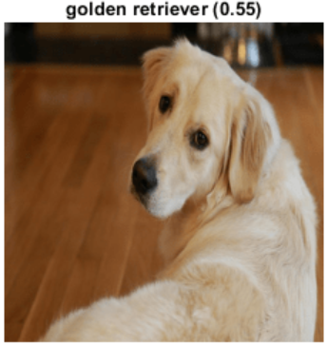
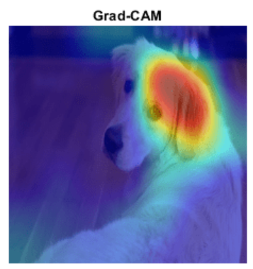
Grad-CAM

Slide 15
Aplicações

Slide 16
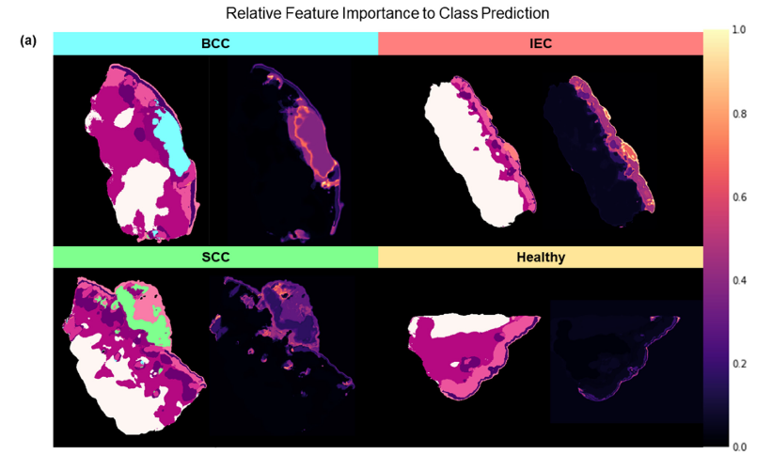
Deteção de cancro da pele

Slide 17
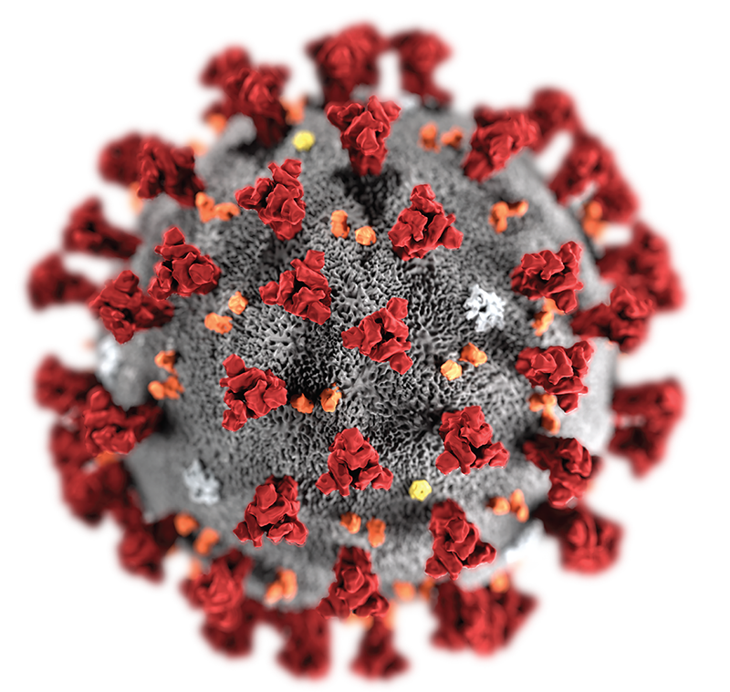
Deteção de COVID-19
Imagens raio-X frontais de pessoas;
Cálculo de scores com função distância;
Scores multiplicados weights resulta logits;
Notes:
O segundo exemplo é a deteção de covid-19, aqui, os
Dados são imagens raio-X frontais de pessoas normais, com covid-19 ou pneumonia;
Previsão é realizada através do calculo de scores de semelhança com recurso a uma função de distância;
Esses Scores multiplicados por uma matriz de weights resulta em conexões positivas ou negativas que dão valor aos logits;

Slide 18
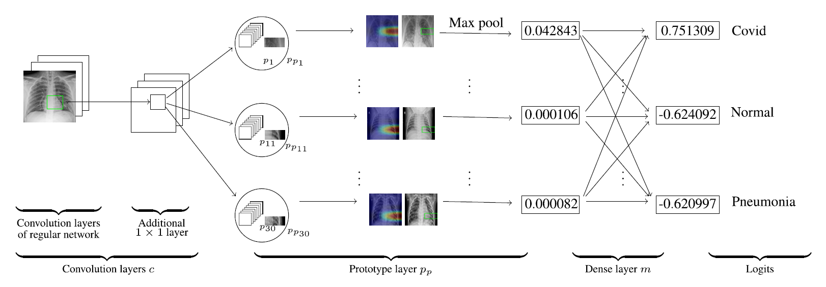
Deteção de COVID-19
Imagem de um paciente da classe covid-19
Delimitação de uma secção dos pulmões
Projeção da secção
Cálculo dos logits
Notes:
Começa-se com a imagem de teste de um paciente da classe covid-19;
Em seguida é delimitada a verde uma secção dos pulmões;
Em seguida é projetada essa secção;
Recorrendo aos scores e weights é calculado logit para cada uma das classes.

Slide 19
Deteção de Malware
Amostras de software
Conversão para imagem
Aplicação do modelo deep learning
Geração Heatmap
Heatmap acumulativo
Avaliação
Notes:
O alvo deste exemplo é relativo à deteção de malware em dispositivos android.
O dataset contém amostras divididas em sete famílias de software diferentes, seis das quais maliciosas e uma última de aplicações confiáveis.
A sequência de bytes destes sofware é agrupada em unsigned integers de modo a poderem ser representados em pixéis a preto e branco.
Desta forma é possível passar a informação ao modelo de deep Learning e realizar em seguida o seu treino e teste.
Em seguida é selecionado um conjunto de amostras que depois é classificado para uma determinada classe gerando o seu heatmap.
Depois os heatmaps de uma determinada classe são agrupados em heatmaps acumulativos.
Em seguida são analisadas as semelhanças entre todos os heatmaps de modo a melhorar a informação nos heatmaps acumulativos.
Na imagem do lado podemos ver como é possível fazer uma comparação entre uma amostra com o Heatmap acumulativo e a partir daí tirar conclusões.

Slide 20
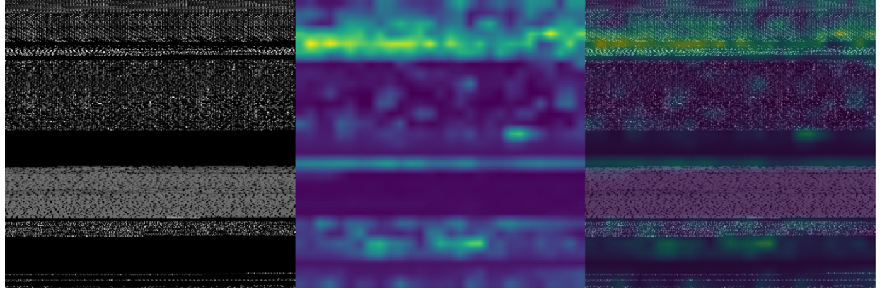
Deteção de Malware
Amostra
Heatmap
Sobreposição
Notes:
Aqui podemos ver um exemplo que mostra como se comporta este modelo.
Em primeiro uma amostra de Malware, seguido do Heatmap acumulativo da classe com que foi classificado.
Através da terceira imagem conseguimos perceber as semelhanças entre os dois e o porquê desta classificação.

Slide 21

Desafios
Ambiguidade em relação ao seu verdadeiro alvo
Problema de indução
Fatores de confusão
Desrespeito pelas taxas de erro e teste
Ênfase no produto sobre o processo.

Slide 22
Uminho - mei Aprendizagem Profunda
pg47212 - Gonçalo Almeida
pg47398 - Leonardo Marreiros
pg47489 - Maria Sofia Marques
pg47559 - Pedro Fernandes

